Slide 1
Mã bài: NUM1011
Mức độ: TB

Slide 2
Bài toán tính tuổi

Slide 3

ĐỀ BÀI
Người cha hơn đứa con của mình T tuổi.
Sau X năm nữa, tuổi của cha sẽ gấp N lần tuổi của con. Em hãy viết chương trình tính tuổi hiện tại của người con.
Dữ liệu: Ba số tự nhiên T, X và N lần lượt trong 3 lần nhập (20 ≤ T ≤ 30, 1 ≤ X ≤ 50, 2 ≤ N ≤ 5).
Kết quả: Hiển thị đáp án lên màn hình.
Ví dụ:
Dữ liệu | Kết quả | Giải thích
20 0 5 | 5 | Con 5 tuổi, cha 25 tuổi thì sau 0 năm nữa, tuổi cha gấp 5 lần tuổi con.
Nguồn: ICANTECH
Notes:
Bo tròn bằng cách sử dụng công cụ Crop to Shape hoặc tạo Shape rồi chuột phải chọn Fill > Picture

Slide 4
HƯỚNG DẪN
Ta thực hiện 2 bước:
1
Lấy dữ liệu đầu vào
2
Tìm tuổi của con

Slide 5

HƯỚNG DẪN LẬP TRÌNH CHƯƠNG TRÌNH CHÍNH
Tạo tin "nhập" cho bước 1. Tạo tin "tìm tuổi con" cho bước 2.
Em hãy ghép các khối lệnh và thực hiện lần lượt các bước trên để hoàn thành chương trình.
Tiếp theo, chúng ta sẽ học cách lập trình khi nhận các tin "nhập" và "tìm tuổi con".

Slide 6
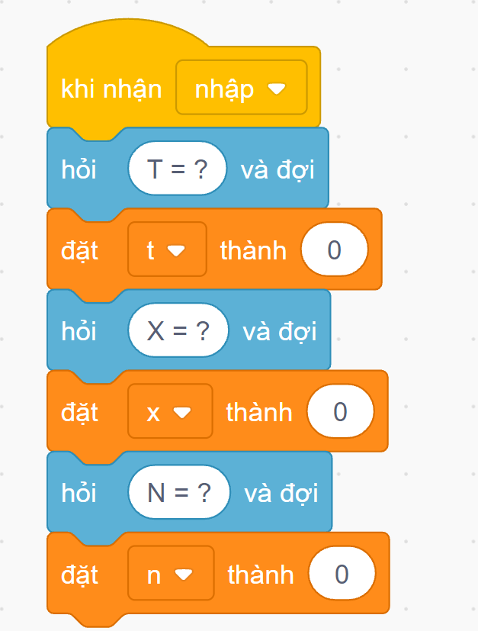
BƯỚC 1: LẤY DỮ LIỆU ĐẦU VÀO
Tạo các biến “t”, “x”, “n” để lưu 3 giá trị T, X, N.
Thực hiện nhập dữ liệu.

Slide 7
BƯỚC 2: TÌM TUỔI CỦA CON
Vì sau X năm nữa, tuổi của cha gấp N lần tuổi của con, mà cha hơn con T tuổi, ta có:
Cách 1: Sử dụng vòng lặp và thử lần lượt tuổi của con cho tới khi tuổi con thỏa mãn:
(tuổi con + X) * N = tuổi con + X + T
Cách 2: Dựa vào điều kiện trên, ta thấy biểu thức đúng khi:
tuổi con = T / (N – 1) – X
Em hãy tự lập trình dựa vào gợi ý trên và xem đáp án ở slide tiếp theo.

Slide 8
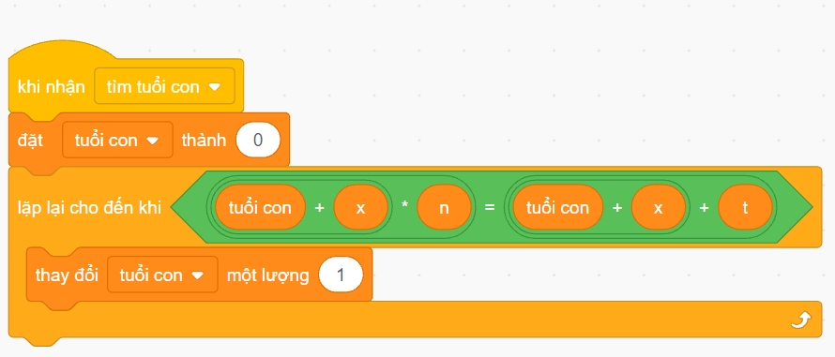
BƯỚC 2: TÌM TUỔI CỦA CON
Cách 1: Sử dụng vòng lặp và thử tuổi con cho tới khi tìm được tuổi chính xác.

Slide 9
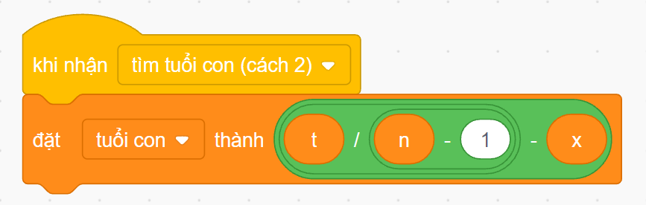
BƯỚC 2: TÌM TUỔI CỦA CON
Cách 2: Từ điều kiện thỏa mãn, suy ra công thức tính tuổi của con.

Slide 10
Thông tin liên hệ:
Email
Hotline

